Slide 1


Slide 2

Il convient de lancer le mode diaporama pour la diffusion de la leçon en classe
Réservé à l’enseignant (e)

Slide 3

Pictogrammes
Réservé à l’enseignant (e)

Slide 4
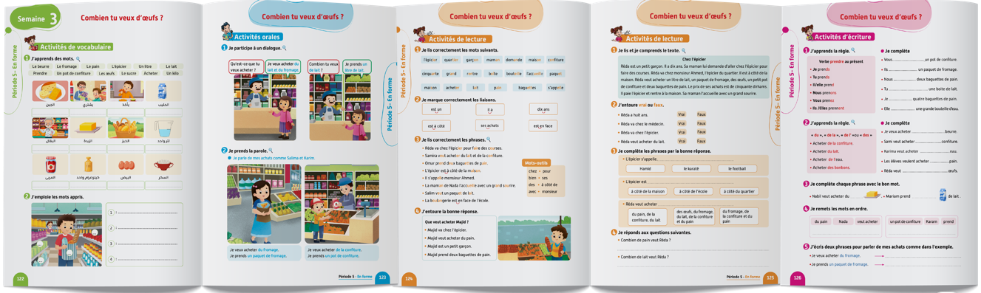
Contenu de la semaine
Réservé à l’enseignant (e)

Slide 5
Organisation de la semaine
Réservé à l’enseignant (e)
Séance 1
Séance 4
Présentation du vocabulaire
Exploitation du vocabulaire
Travail sur livret
Oral – Dialogue
Lecture – Phrases
Écriture – Mots
Séance 2
Séance 5
Oral – Acte de parole 1
Écriture – Point de langue 1
Lecture – Graphèmes et mots
Oral – Dialogue
Lecture - Lettre a - A
Ecriture - Lettre a - A
Oral – Prise de parole
Lecture – Compréhension de phrases
Écriture – Phrases
Séance 3
Séance 6
Oral - Acte de parole 2
Écriture – Point de langue 2
Lecture – Graphèmes et mots
Révision
Lecture offerte

Slide 6



Plan de la séance 2
Réservé à l’enseignant (e)
1. Acte de parole
Poser la question : « Comment ça va ? »
Poser la question : « Qu’est-ce que tu veux acheter ? ».
Répondre à la question : « Qu’est-ce que tu veux acheter ? ».
Le verbe prendre au présent.
Lecture des graphèmes (er – et – ez - es ) et ( o –au - eau ).

Slide 7




Bonjour les enfants ! La leçon de français commence maintenant. Soyez attentifs.

Slide 8






Répétons ensemble : Le beurre – Le lait – Le fromage – Le pain- La sucre – Les œufs.
Le beurre
Le lait
Le fromage
Le pain
Le sucre
Les œufs

Slide 9

Qui veut passer au tableau pour nommer les images ?

Slide 10

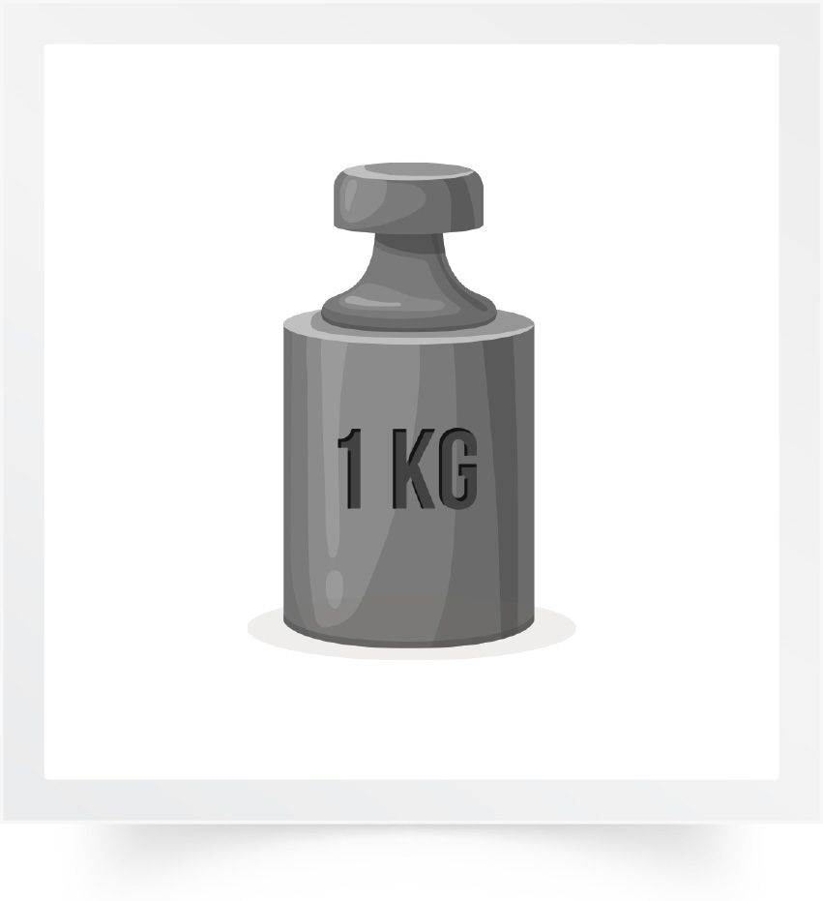


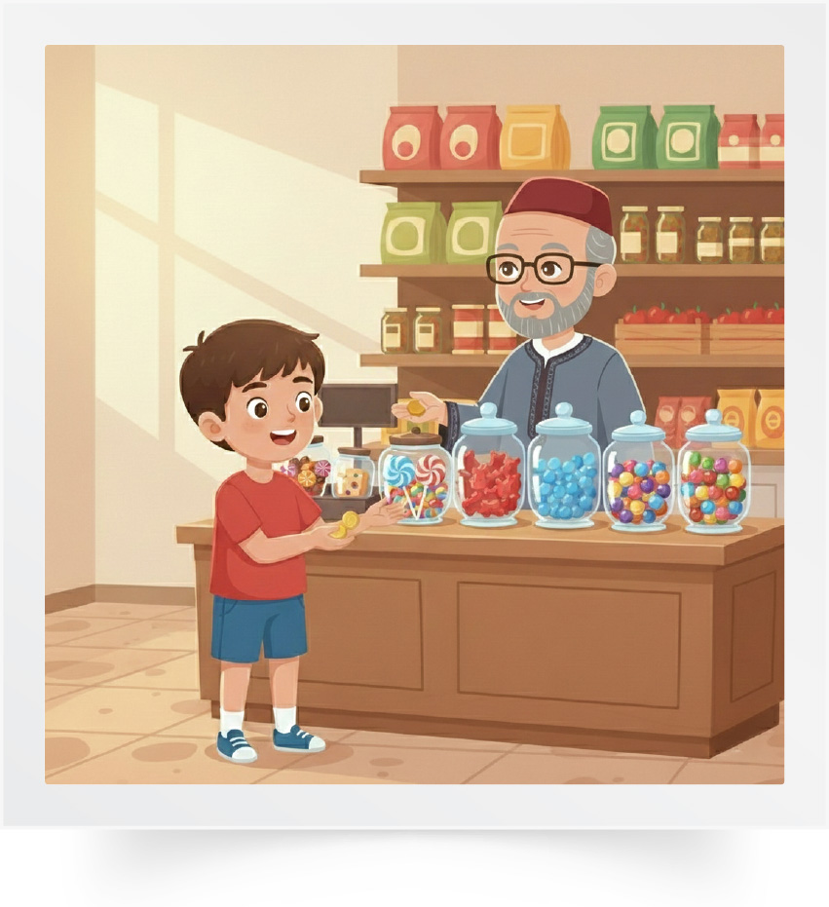
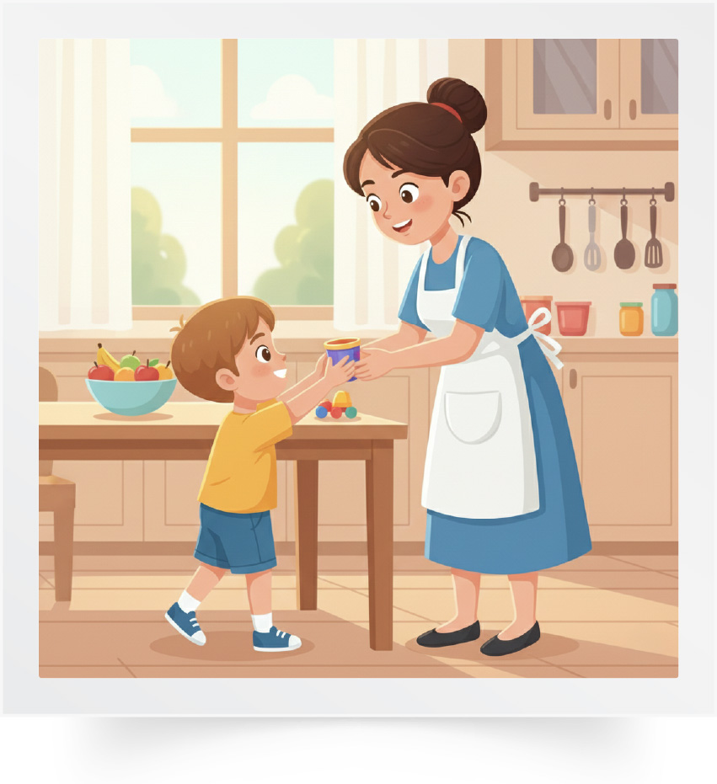
Répétons ensemble : La confiture – Un kilo – Un litre – L’épicier – Acheter - Prendre.
La confiture
Un kilo
Un litre
L’épicier
Acheter
Prendre

Slide 11
Qui veut passer au tableau pour nommer les images ?

Slide 12

Aujourd’hui, nous allons apprendre à poser une question avec Majd et Nada.

Slide 13

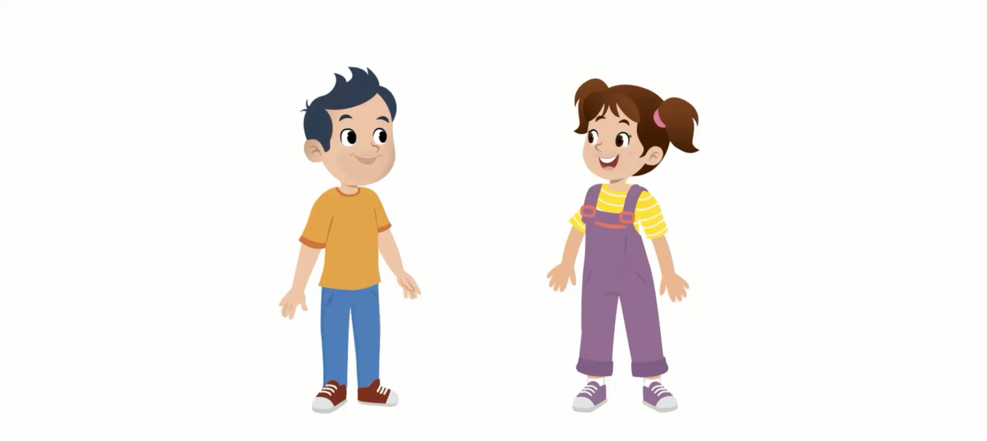

Lecture de la vidéo.

Slide 14
Répétons ensemble.
Qu’est-ce que tu veux acheter ?

Slide 15

Maintenant, nous allons apprendre à répondre à la question :
« Qu’est-ce que tu veux acheter ? ».

Slide 16
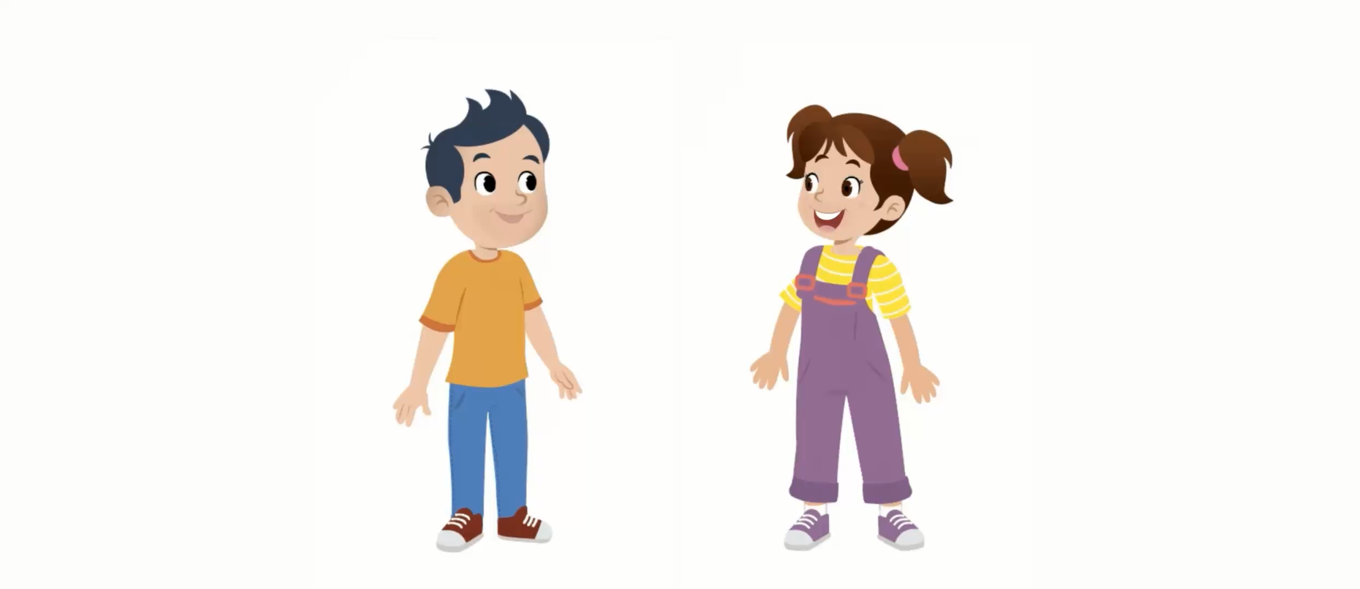
Lecture de la vidéo.

Slide 17

Répétons ensemble les réponses de Nada et de Majd.
Je veux acheter du lait et du fromage .
Je veux acheter du beurre et des œufs.

Slide 18





Qui veut passer au tableau pour jouer la scène ?
  Je veux acheter ______ et _____ .
Qu’est-ce que
tu veux acheter ?

Slide 19


Qui veut passer au tableau pour jouer la scène ?
  Je veux acheter ______ et _____ .
Qu’est-ce que
tu veux acheter ?

Slide 20

Chacun joue le dialogue avec son voisin.
  Je veux acheter ___________
  et _____________ .
Qu’est-ce que tu
veux acheter ?

Slide 21

Plan de la séance 2
Réservé à l’enseignant (e)
1. Acte de parole
Poser la question : « Qu’est-ce que tu veux acheter ? ».
Répondre à la question : « Qu’est-ce que tu veux acheter ? ».
2. Écrit : Point de langue
Le verbe prendre au présent.
Lecture des graphèmes (er – et – ez - es ) et ( o –au - eau ).

Slide 22
Maintenant, on va apprendre à utiliser le verbe prendre au présent.
Prendre

Slide 23

Lecture de la vidéo.

Slide 24
Répétons ensemble.
Je prends
Tu prends
Il prend
Elle prend
Nous prenons
Vous prenez
Ils prennent
Elles prennent

Slide 25
Qui veut compléter la phrase avec la bonne forme du verbe « prendre » au présent ? Levez la main.
prenons
prenez
Nous ___________ un litre de lait.

Slide 26
Nous prenons un litre de lait.
prenons
prenez
Nous prenons un litre de lait.

Slide 27
Qui veut compléter la phrase avec la bonne forme du verbe « prendre » au présent ? Levez la main.
prends
prend
Elle ___________ un kilo de sucre.

Slide 28
Elle prend un kilo de sucre.
prends
prend
Elle prend un kilo de sucre.

Slide 29
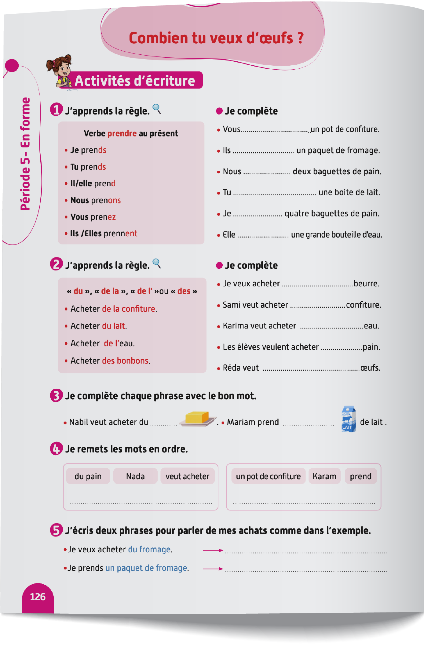
Prenez vos livrets à la page 126.

Slide 30

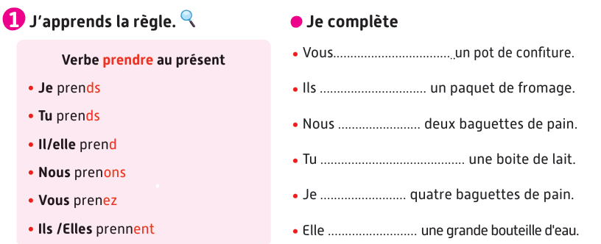
Vous allez faire l’activité 1. Je vais expliquer la consigne et passer entre les rangs pour vous aider.

Slide 31
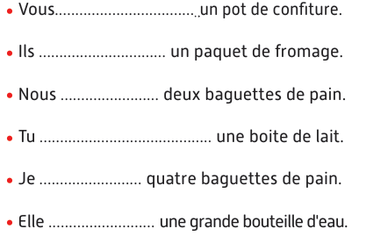
Corrigez.
prenez
prennent
prenons
prends
prends
prend

Slide 32


Plan de la séance 2
Réservé à l’enseignant (e)
1. Acte de parole
Poser la question : « Comment ça va ? »
Poser la question : « Qu’est-ce que tu veux acheter ? ».
Répondre à la question : « Qu’est-ce que tu veux acheter ? ».
Le verbe prendre au présent.
Lecture
Lecture des graphèmes (er – et – ez - es ) et ( o –au - eau ).

Slide 33

Maintenant, nous allons faire de la lecture. On va apprendre à lire des mots et des phrases. Soyez attentifs.

Slide 34
Lisons ensemble.
Vous prenez
Du chocolat
Un morceau
Du fromage
Le boulanger
Acheter
Une bouteille d’eau

Slide 35
Qui veut lire à haute voix ?
Vous prenez
Du chocolat
Un morceau
Du fromage
Le boulanger
Acheter
Une bouteille d’eau

Slide 36
Lisez ces phrases en silence. Après, on va écouter une lecture audio.
Je prends un morceau de chocolat chez l’épicier.
Vous prenez une bouteille d’eau et du fromage .
Lina prend du pain chez le boulanger.

Slide 37

Lecture de l’audio.
Je prends un morceau de chocolat chez l’épicier.
Vous prenez une bouteille d’eau et du fromage .
Lina prend du pain chez le boulanger.

Slide 38
Qui veut lire à haute voix ?
Je prends un morceau de chocolat chez l’épicier.
Vous prenez une bouteille d’eau et du fromage.
Lina prend du pain chez le boulanger.

Slide 39

La leçon d’aujourd’hui est terminée. À bientôt.

